Slide 1
捷网快递系统 客户管理
2019-3-4

Slide 2
目录
客户注册审核
客户资料管理
客户费用管理
客户折扣管理

Slide 3
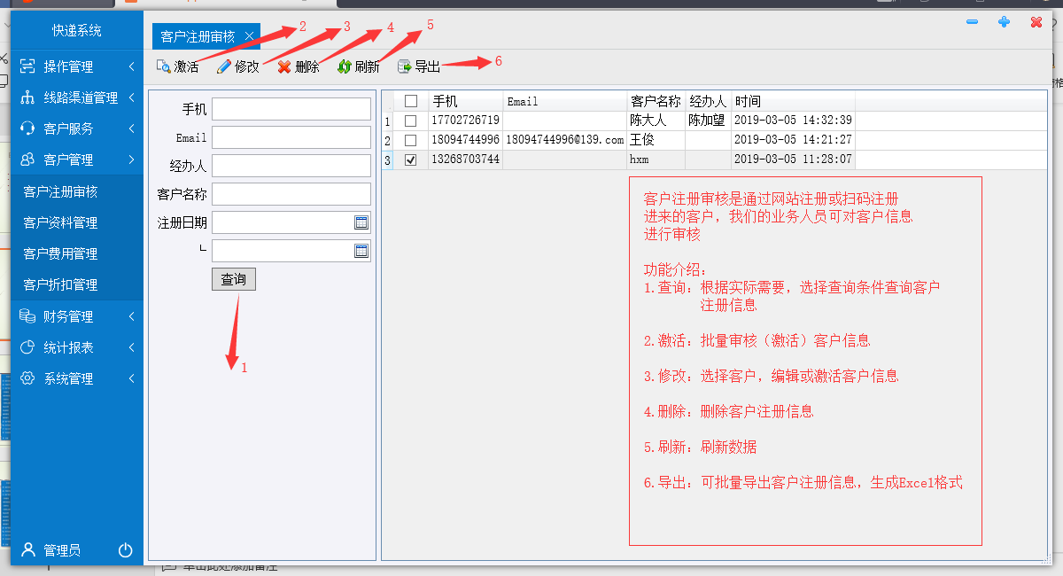
客户注册审核

Slide 4
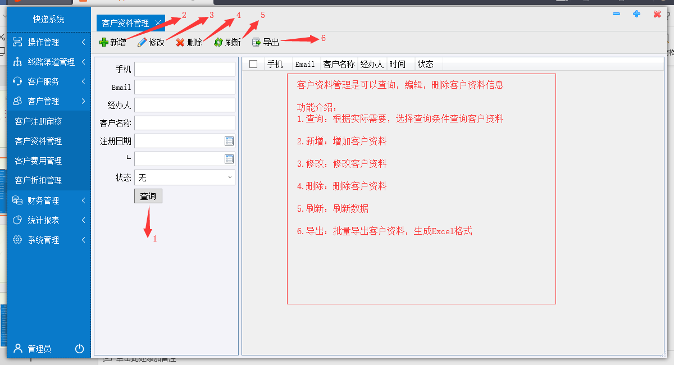
客户资料管理

Slide 5
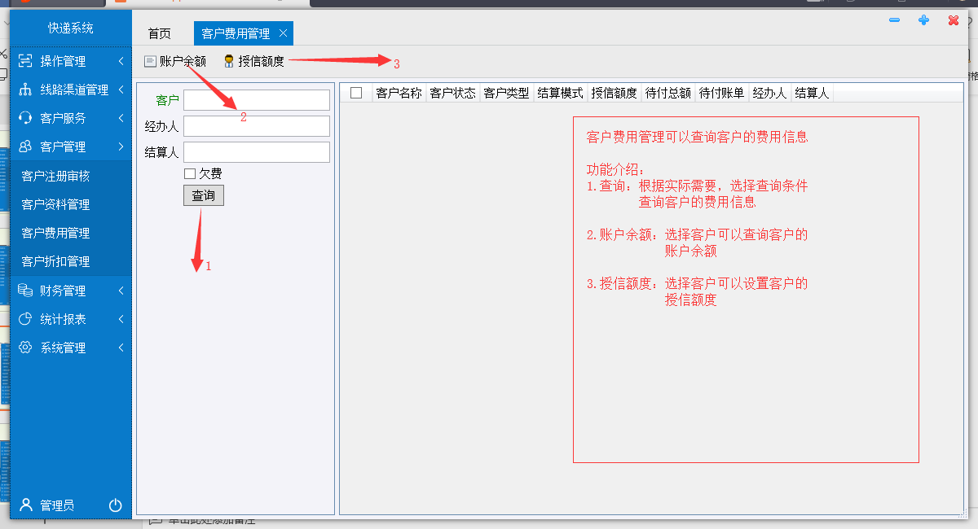
客户费用管理

Slide 6
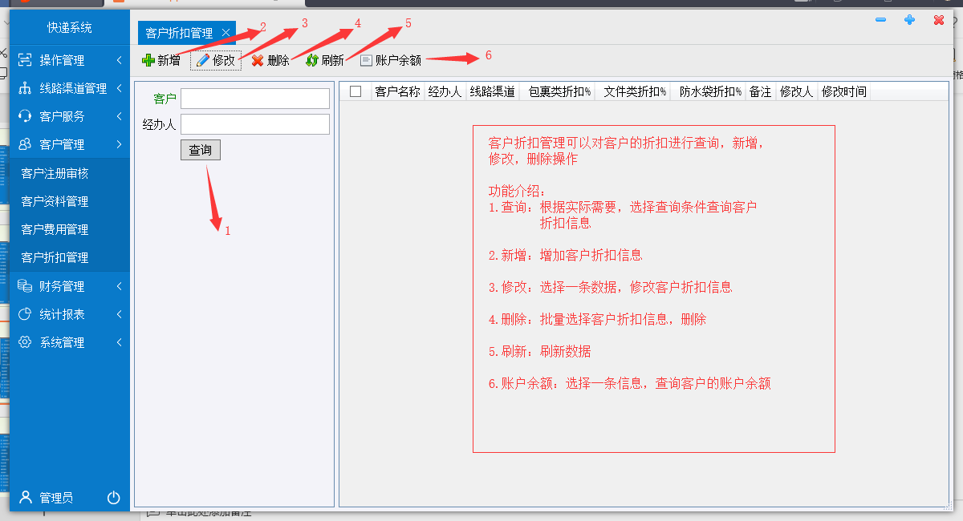
客户折扣管理

